Slide 1


Controllo & Sorveglianza Intelligente
Il Futuro della Sicurezza Urbana.
Powered by

Slide 2





Obiettivi del Progetto
Il progetto mira a digitalizzare e automatizzare i sistemi di controllo accessi e sicurezza urbana utilizzando tecnologie avanzate di riconoscimento automatico delle targhe (LPR/ANPR) e intelligenza artificiale (AI). L'obiettivo è migliorare la sicurezza, ottimizzare il controllo dei flussi di traffico, ridurre le violazioni delle aree a traffico limitato (ZTL) e offrire una maggiore protezione ai cittadini e ai turisti.
Con questo sistema, il Comune può garantire una maggiore sicurezza pubblica, facilitare l'accesso alle aree protette e ottimizzare la mobilità urbana, riducendo al contempo il carico operativo per il personale di vigilanza.

Slide 3

La Nostra Offerta
Il sistema di Controllo Accessi con LPR/ANPR e AI offre soluzioni modulari e flessibili per una gestione intelligente degli accessi urbani e privati. I principali componenti includono:
Telecamere LPR/ANPR (Automatic Number Plate Recognition)
Riconoscimento automatico delle targhe in ingresso e uscita.
Telecamere con Riconoscimento Facciale
Analisi del volto per il controllo degli accessi nelle aree sensibili o a traffico limitato.
Sistema di gestione cloud
Piattaforma centralizzata per gestire accessi, permessi e visualizzare gli eventi in tempo reale.

Slide 4

La Nostra Offerta
Software AI per l'analisi predittiva
Analisi del flusso di traffico, identificazione di comportamenti anomali e rilevamento automatico di violazioni.
Integrazione con i varchi di accesso e barriere automatiche
Controllo automatico delle barriere all'ingresso e all'uscita di parcheggi, aree ZTL e aree protette.

Slide 5

La Nostra Offerta
Integrazione Smart City
Integrazione con il sistema di illuminazione urbana: Le luci aumentano di intensità in presenza di veicoli o persone non autorizzate.
Integrazione con il sistema di videosorveglianza urbana: Sorveglianza attiva con telecamere connesse al sistema di sicurezza cittadino.
Integrazione con il sistema di mobilità e traffico:
I dati raccolti dalle telecamere LPR/ANPR vengono utilizzati per ottimizzare la mobilità e il flusso di traffico urbano.

Slide 6

VANTAGGI CHIAVE

Slide 7
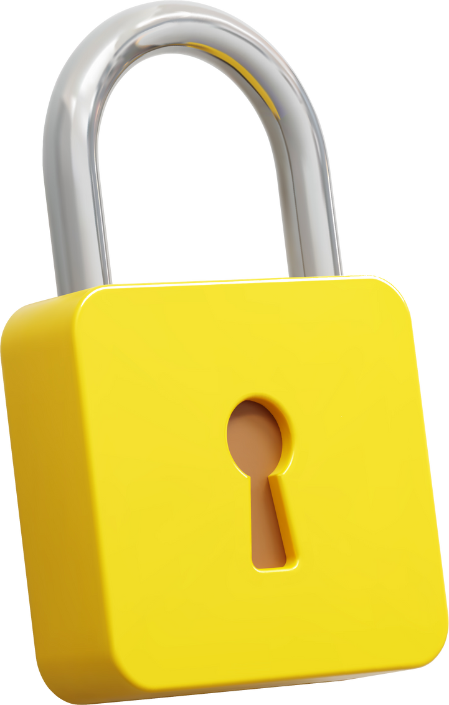
Sicurezza e Controllo
1
2
Controllo in tempo reale
Accessi e uscite monitorati 24/7 tramite riconoscimento targhe e riconoscimento facciale.
Riconoscimento automatico targhe (LPR/ANPR)
Controllo automatico di varchi, parcheggi, ZTL e accessi riservati
3
4
Integrazione con la videosorveglianza urbana
I veicoli sospetti possono essere rilevati e tracciati in tempo reale.
Prevenzione dei furti e degli accessi non autorizzati
Blocco automatico delle barriere all'ingresso per veicoli non autorizzati.

Slide 8

Aumento delle entrate
1
2
Gestione delle ZTL
Controllo automatico delle violazioni e generazione automatica di sanzioni per l'accesso non autorizzato.
Controllo degli accessi ai parcheggi
Maggiore utilizzo dei parcheggi riservati con il riconoscimento automatico delle targhe.
3
Riduzione dei costi operativi
Diminuzione dei costi per il personale dedicato al controllo accessi.

Slide 9
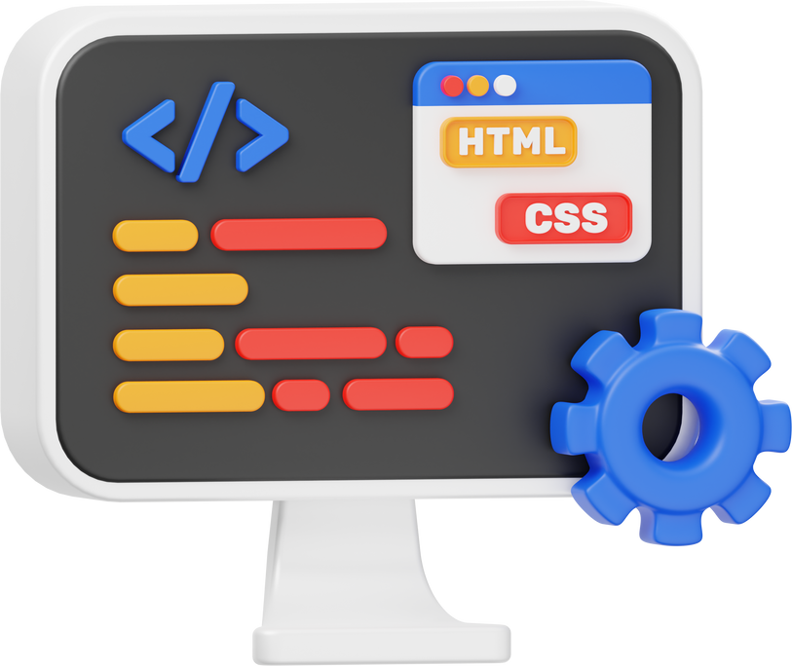


Riduzione Costi Operativi
Automazione Completa
Manutenzione Predittiva
Monitoraggio Remoto
Riduce la necessità di personale addetto al controllo degli accessi.
Il sistema segnala automaticamente guasti e anomalie delle telecamere.
Il personale può supervisionare il sistema da remoto tramite una piattaforma cloud

Slide 10
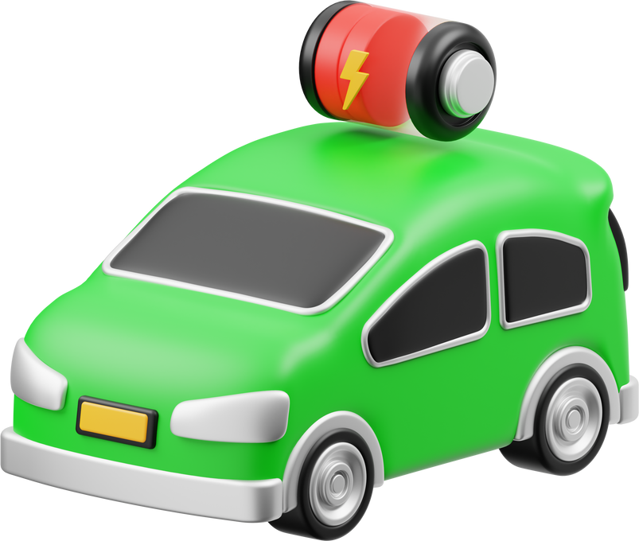


Miglioramento Mobilità Urbana
Riduzione della congestione nelle ZTL
Ottimizzazione del flusso di traffico
Sistema di priorità per mezzi pubblici e di emergenza
I varchi automatizzati accelerano l'accesso e l'uscita dei veicoli autorizzati.
Rilevamento automatico delle violazioni, con notifica ai veicoli non autorizzati.
Riconoscimento automatico di ambulanze, polizia e mezzi pubblici, garantendo un accesso prioritario.

Slide 11

Perché implementare il Sistema?
Aspetti | Sistema Tradizionale | Controllo Accessi con LPR/ANPR e AI
Controllo degli Accessi | Manuale con badge o personale | Automatico con telecamere LPR/ANPR e riconoscimento facciale
Sorveglianza | Controllo manuale | Sorveglianza attiva con telecamere AI
Accesso ZTL | Controllo manuale e complesso | Accesso automatizzato con riconoscimento targhe
Sicurezza | Bassa, controlli sporadici | Sorveglianza continua e predittiva
Costo Operativo | Alto | Ridotto con l'automazione e la gestione remota

Slide 12

Comfort e Sicurezza
Accoglienza sicura e accessi facilitati
Le aree pubbliche sono più protette e i cittadini hanno la certezza di vivere in una città sicura.
I turisti possono accedere facilmente alle aree turistiche senza necessità di badge o autorizzazioni preventive.
Impatto per la Comunità e il Turismo
Riduzione del rischio di furti e crimini
Maggiore Sicurezza
Grazie al monitoraggio in tempo reale e al riconoscimento facciale/targhe.
I turisti vedono una città moderna e protetta, migliorando la loro esperienza di soggiorno.
Facilità di accesso per i residenti
Parcheggi più Accessibili
I residenti possono accedere rapidamente alle ZTL e ai parcheggi riservati grazie al riconoscimento delle targhe.
I turisti possono accedere automaticamente ai parcheggi pubblici o privati senza necessità di biglietti cartacei

Slide 13


Costi e Finanziamenti
Accesso a fondi europei (NextGenerationEU) e a fondi nazionali per la trasformazione digitale e le Smart City.
Riduzione dei costi operativi
I costi di gestione diminuiscono con la riduzione del personale e l'ottimizzazione delle operazioni.
Possibilità di finanziamento tramite leasing operativo o partenariati pubblico-privato (PPP).

Slide 14




Conclusioni
Il Controllo Accessi con LPR/ANPR e AI è il cuore pulsante delle città intelligenti e sicure del futuro. Il sistema garantisce controlli automatizzati, sicurezza attiva e gestione remota, portando benefici a cittadini, turisti e amministrazioni locali.
Con il controllo degli accessi automatizzato, le città possono migliorare la qualità della vita urbana, aumentare le entrate comunali e ridurre i costi operativi.

Slide 15


Grazie per l’attenzione!
Contattaci per scoprire come possiamo trasformare la tua città in una Smart City moderna e sicura.
Email: smartcity@invisiontech.eu
Sito Web: smartcity.invisiontech.eu
Powered by

